Slide 1
Verificação de implementação de protocolo de rede
Instituto Federal do Paraná
Welliton Fernandes Leal

Slide 2
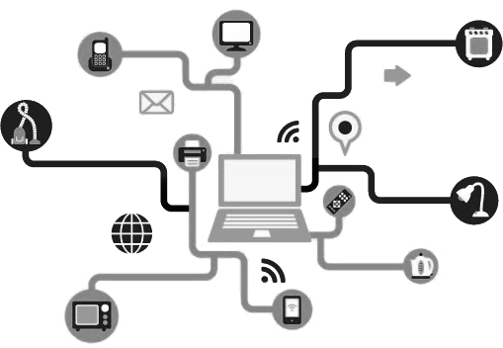
REDES

Slide 3
PROTOCOLOS

Slide 4
VERIFICAÇÃO DE PROTOCOLOS

Slide 5
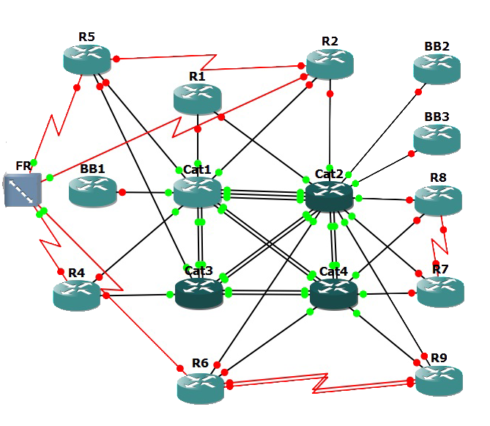
MÉTODOS
Simulações

Slide 6
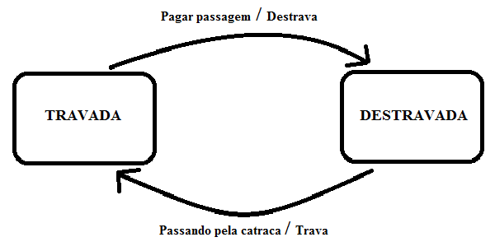
MÉTODOS
Máquina de
estados finitos

Slide 7
OBJETIVO
Simulações
Máquina de
estados finitos
UNIFICAR
SOFTWARE MODELAGEM
VERIFICAÇÃO DE PROTOCOLOS

Slide 8
SIMULAÇÕES
DE
REDE

Slide 9



A NÁLISE
GNS3 – Graphical Network Simulator 3
OPNET – Optimized Network Engineering Tools
NS2 – Network Simulator 2

Slide 10
SOFTWARE DEFINIDO

Slide 11
SIMULAÇÕES
Network Simulator 2
Criação de scripts;
Execução dos scripts;
Análise do arquivo de saída trace;

Slide 12
ANÁLISE DO ARQUIVO
Análise do arquivo de saída trace;

Slide 13
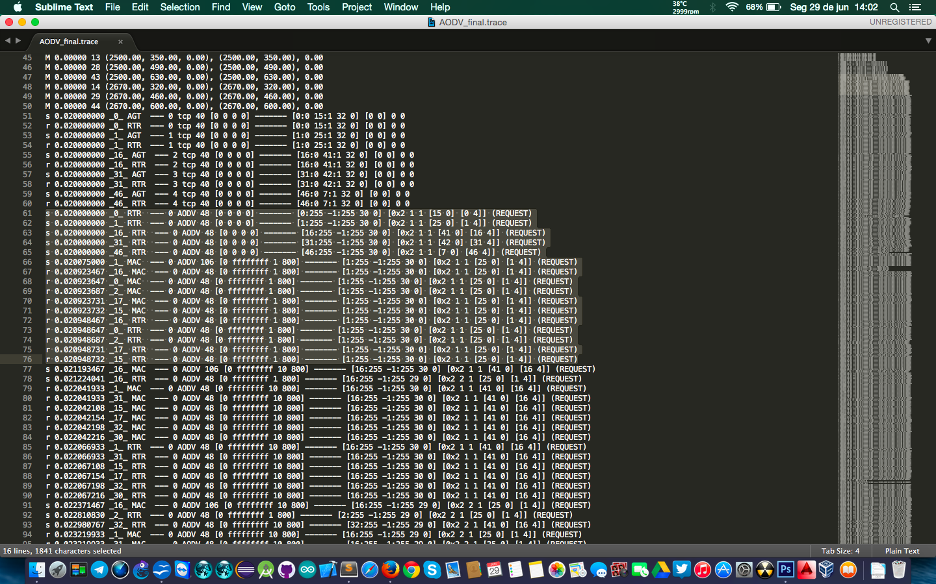

Slide 14
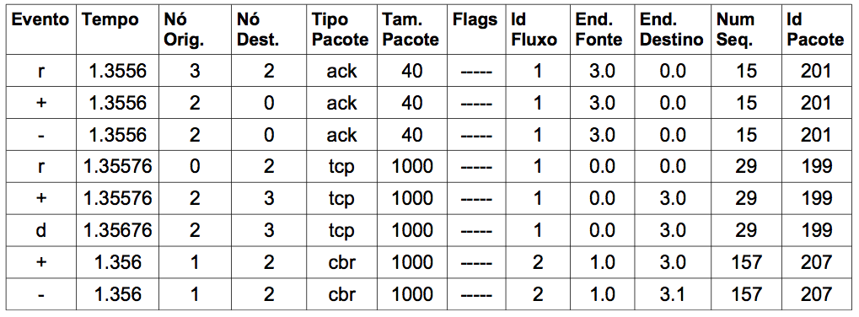
DADOS DA SIMULAÇÃO

Slide 15
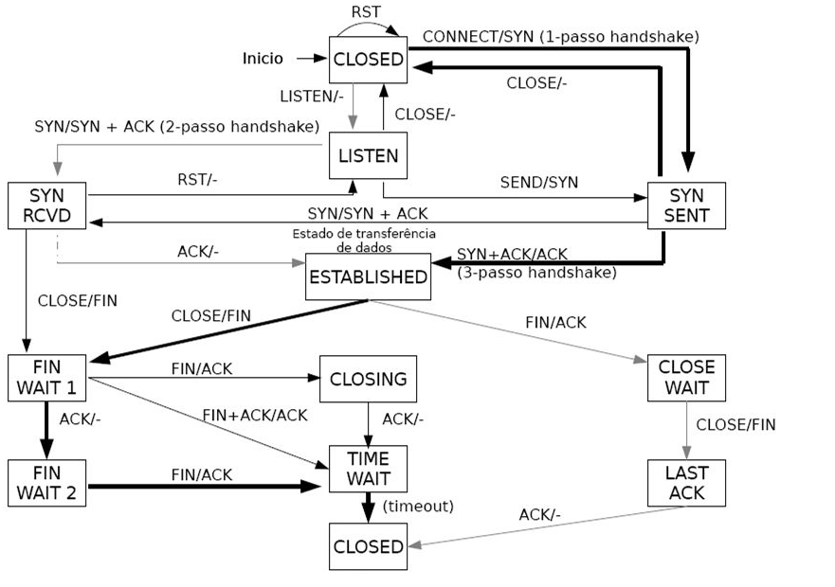
MÁQUINA DE ESTADOS
FINITOS

Slide 16
O QUE SERÁ REALIZADO
Será desenvolvido uma ferramenta para modelagem dos requisitos do protocolo;
Através da modelagem será realizada a comparação da modelagem vs trace da simulação;
Integração entre as ferramentas.

Slide 17
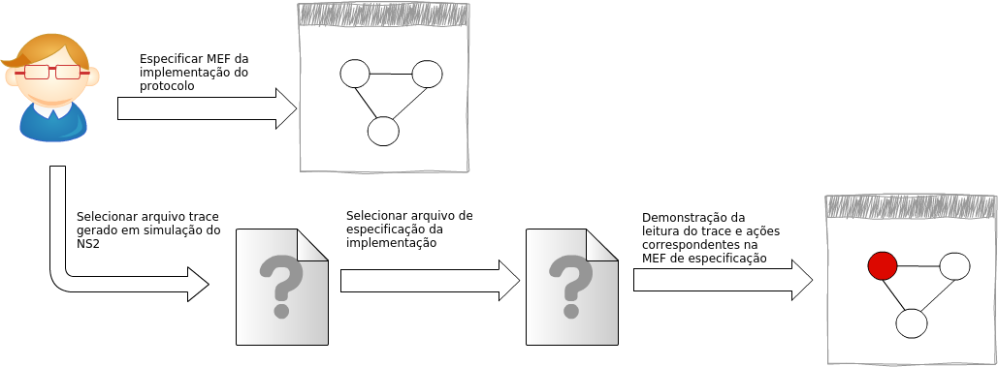
COMO?

Slide 18


Slide 19
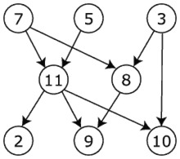
GRAFOS

Slide 20
PREFUSE
API – Biblioteca para modelagem, visualização e interação de grafos, tabelas e árvores em java.

Slide 21
Instituto Federal do Paraná
Welliton Fernandes Leal

